Slide 1
Мої родичі
https://youtu.be/yg0j8a8_5Z8
Перейдіть за посиланням та перегляньте відеоуроки

Slide 2
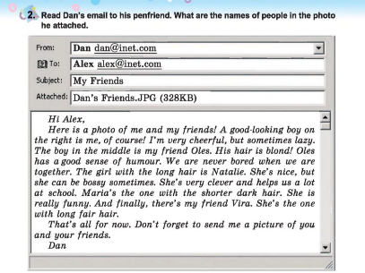
Домашня робота: читати вправу 2 , ст.22

